Slide 1



О работе Совета молодых ученых ФЭИ «Госуниверситет-УНПК»
за 2012 год
Председатель Совета молодых ученых ФЭИ Маслова И.А.

Slide 2
Структура СМУ ФЭИ Госуниверситет-УНПК
Председатель Совета
Общее собрание Совета молодых ученых ФЭИ Госуниверситет-УНПК
Правление
Заместитель Председателя Совета
Ответственные за направления работы Совета
Ученый секретарь Совета
О работе Совета молодых ученых ФЭИ «Госуниверситет-УНПК»
Представители кафедр, курирующие научно-исследовательскую деятельность молодых ученых и информирующие их о мероприятиях Совета
Актив
Члены Совета
Молодые ученые ФЭИ Госуниверситет-УНПК, вступившие в состав Совета

Slide 3
Основные направления деятельности Совета
1. Проведение ежегодной научной конференции молодых ученых ФЭИ
2. Проведение тематических семинаров, круглых столов по вопросам, связанным с деятельностью молодых ученых
3. Информационная деятельность
4. Повышение личного рейтинга членов Совета
О работе Совета молодых ученых ФЭИ «Госуниверситет-УНПК»
5. Взаимодействие с общественными организациями России и зарубежных стран
6. Редакционно-издательская деятельность
7. Конкурсная деятельность
8. Развитие международного сотрудничества
9. Вовлечение студентов в общественную и научную жизнь
10. Организация общественных мероприятий Совета в регионе с целью формирования положительного имиджа ФЭИ и Университета в целом

Slide 4

1. Проведение ежегодной научной конференции молодых ученых ФЭИ
"Экономическая глобализация и тенденции инновационного развития национальной экономики«
1 марта 2012 года
О работе Совета молодых ученых ФЭИ «Госуниверситет-УНПК»
В печати
Тенденции и перспективы социально-экономического развития мирового сообщества
27-28 февраля 2013 года

Slide 5
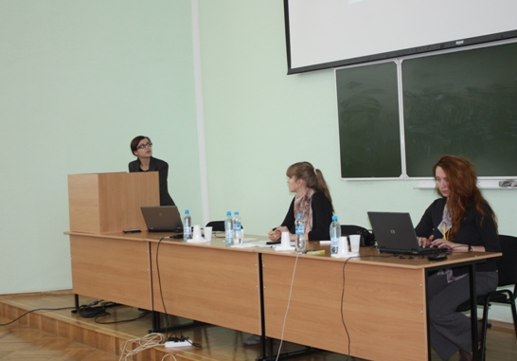
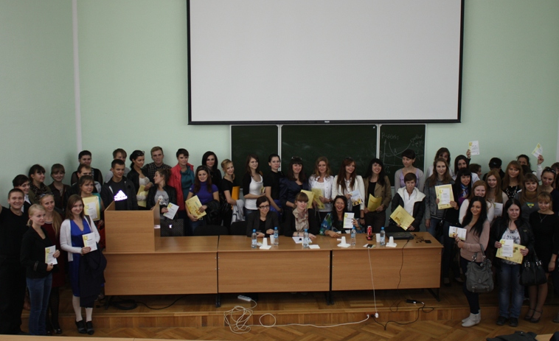
2. Проведение тематических семинаров, круглых столов по вопросам, связанным с деятельностью молодых ученых
Совместный семинар ОАО "ВымпелКом" и Совета молодых ученых ФЭИ
27 сентября 2012 года был проведен Совместный семинар ОАО "ВымпелКом" и Совета молодых ученых ФЭИ, посвященный современным пиар-технологиям.
Перед аудиторией студентов и членов Совета молодых ученых выступили:
1. Гусева Наталья – старший менеджер по связям с общественностью Центрального региона ОАО «ВымпелКом». Ею был проведен мастер-класса по теме: «Инфо-поводы: как создать и как использовать».
2. Симбирцева Ирина – менеджер по медиа-планированию Центрального региона ОАО «ВымпелКом». Ею был проведен мастер-класса по теме: «Бриф и брифинг».
О работе Совета молодых ученых ФЭИ «Госуниверситет-УНПК»

Slide 6
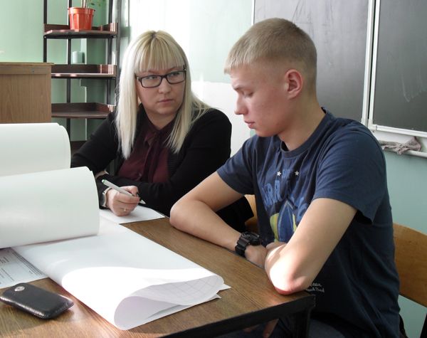
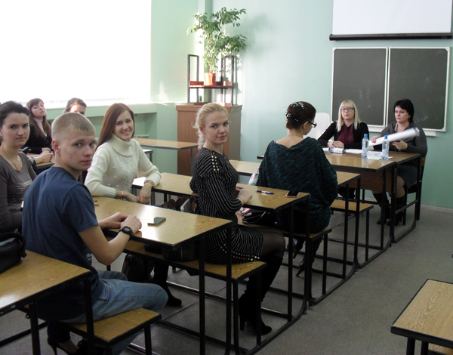
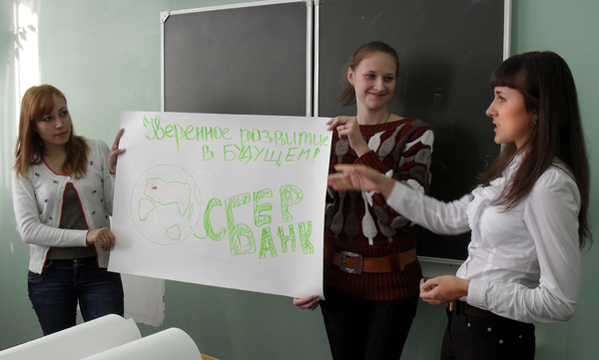
2. Проведение тематических семинаров, круглых столов по вопросам, связанным с деятельностью молодых ученых
Орловское отделение Сбербанка №8595
Практический интерактивный семинар
Психолог отдела по работе с персоналом Федоровцева О.С.
Начальник сектора оценки обучения и карьерного развития отдела по работе с персоналом, к.э.н. Журавлева И.О.
О работе Совета молодых ученых ФЭИ «Госуниверситет-УНПК»

Slide 7
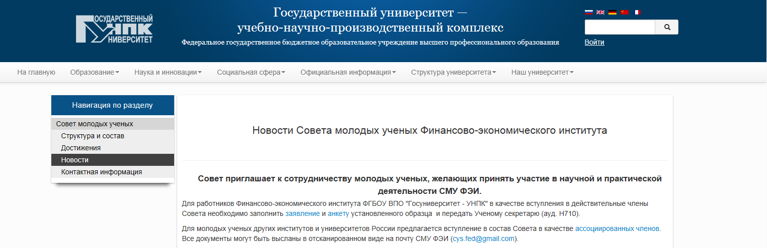
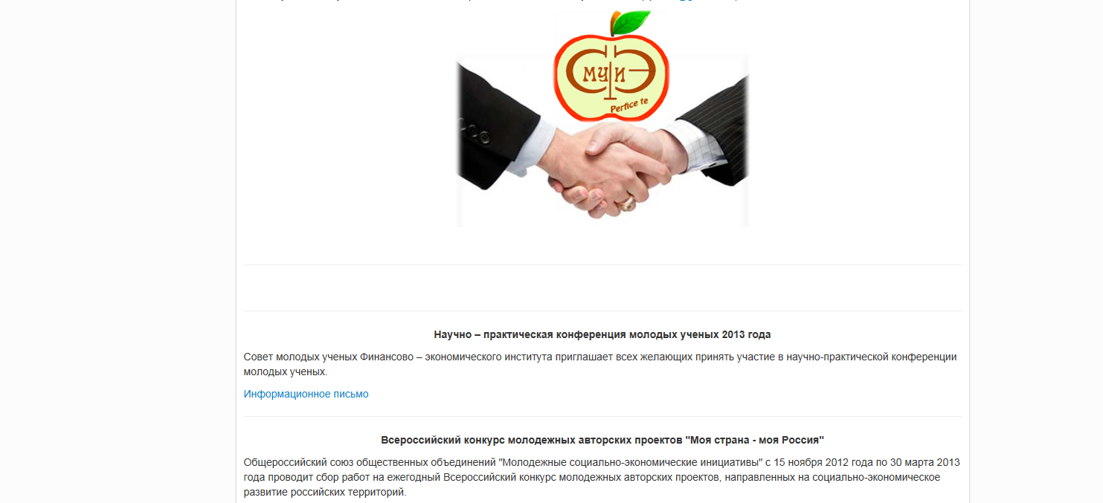
3. Информационная деятельность
Информационная поддержка страницы СМУ на сайте Госуниверситета-УНПК
О работе Совета молодых ученых ФЭИ «Госуниверситет-УНПК»

Slide 8
4. Повышение личного рейтинга членов Совета
рейтинг докторов наук ФЭИ за прошлый год
О работе Совета молодых ученых ФЭИ «Госуниверситет-УНПК»
Действующий рейтинг докторов наук ФЭИ

Slide 9
4. Повышение личного рейтинга членов Совета
рейтинг кандидатов наук ФЭИ за прошлый год
О работе Совета молодых ученых ФЭИ «Госуниверситет-УНПК»
Действующий рейтинг кандидатов наук ФЭИ

Slide 10
4. Повышение личного рейтинга членов Совета
рейтинг старших преподавателей и ассистентов ФЭИ за прошлый год
О работе Совета молодых ученых ФЭИ «Госуниверситет-УНПК»
Действующий рейтинг старших преподавателей и ассистентов ФЭИ

Slide 11
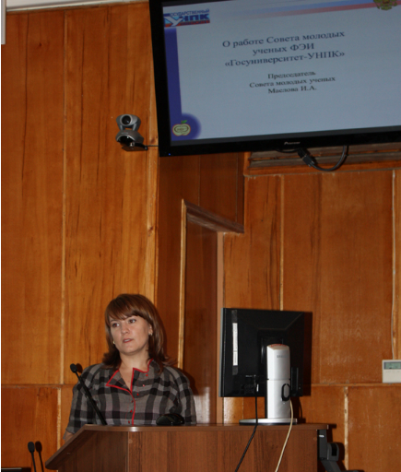
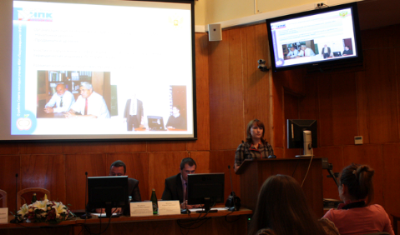
5. Взаимодействие с общественными организациями России и зарубежных стран
Участие в заседании Совета молодых ученых Орловской области
04 мая 2012 года на территории Орловского государственного аграрного университета было проведено расширенное заседание Совета молодых ученых Орловской области, на котором присутсвовали Председатель Совета молодых ученых Финансово-экономического института Госуниверситета - УНПК - д.э.н., профессор Ирина Алексеевна Маслова и член Правления Совета молодых ученых Финансово-экономического института Госуниверситета - УНПК - д.э.н., профессор Марина Владимировна Васильева
О работе Совета молодых ученых ФЭИ «Госуниверситет-УНПК»

Slide 12
6. Редакционно-издательская деятельность
Публикации молодых ученых СМУ ФЭИ за 2012
О работе Совета молодых ученых ФЭИ «Госуниверситет-УНПК»

Slide 13
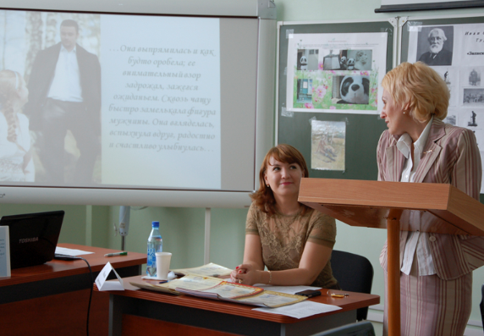
7. Конкурсная деятельность
II ежегодный Молодежный интеллектуальный конкурс
"Орел - из глубины веков"
Игра-путешествие: " И.С. Тургенев, И.А. Бунин, Л.Н. Андреев– писатели-орловцы"
9-27 апреля 2012
16 мая 2012 года прошло торжественное закрытие второго интеллектуального конкурса "Орел - из глубины веков".
С приветственным словом выступила директор ОГУК «Орловский объединенный государственный литературный музей И.С. Тургенева» В.В. Ефремова.
О работе Совета молодых ученых ФЭИ «Госуниверситет-УНПК»

Slide 14
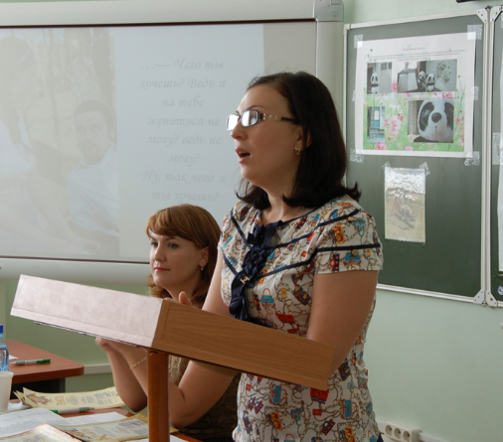
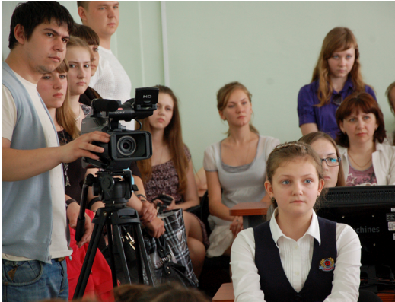
7. Конкурсная деятельность
Проект был поддержан Управлением по делам молодежи и взаимодействию с общественными организациями администрации г. Орла. На торжественном закрытии присутствовала заместитель О.С. Варакиной - Т.Ю. Свиридова.
О работе Совета молодых ученых ФЭИ «Госуниверситет-УНПК»
В 2012 году в конкурсе помимо студентов приняли участие школьники и учащиеся колледжей. Для них были предусмотрены отдельные номинации и призы

Slide 15
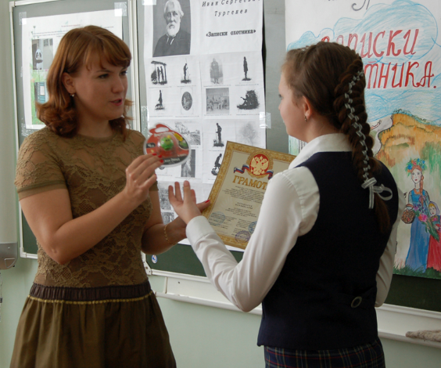
7. Конкурсная деятельность
По итогам конкурса наиболее активные участники были награждены грамотами лауреатов, а победители также удостоены ценных призов.
Победители конкурса среди студентов:
1 место:
Хубулова Тамара, Госуниверситет – УНПК, гр. 31-Э(б);
Лыкова Алина, Госуниверситет – УНПК, гр. 31-ЛГ;
Потлова Татьяна, Госуниверситет – УНПК, гр. 21-ПО.
2 место:
Королева Анастасия, Госуниверситет – УНПК, гр. 31-МЭ.
3 место:
Бабкина Екатерина, Госуниверситет – УНПК, гр. 51-Б.
Конкурс видеороликов:
Группа 21-Б, Госуниверситет – УНПК (Больших Т., Поздняк Е., Чухонцев К.).
Победители конкурса среди учеников:
1 место:
Шумакова Алина, Орловское художественное училище;
Медведева Дарья, средняя школа №10, класс 8а.
2 место:
Васильева Дарья, лицей №22, класс 6а.
3 место:
Пахомова Анастасия, школа №37, класс 7а.
Фотоконкурс:
Ставцев Владимир, школа №10, класс 8а.
О работе Совета молодых ученых ФЭИ «Госуниверситет-УНПК»

Slide 16
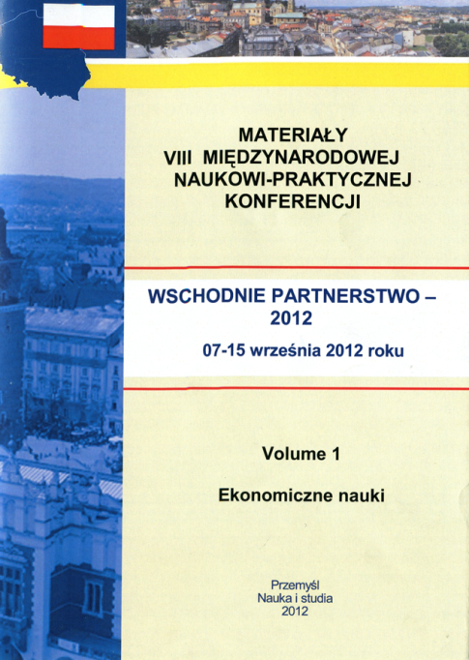


8. Развитие международного сотрудничества
Организация курсов изучения английского языка для членов СМУ:
Начальный уровень;
Продвинутый уровень.
Участие в зарубежных конференциях с публикацией в зарубежных периодических изданиях: Болгария, Чехия
О работе Совета молодых ученых ФЭИ «Госуниверситет-УНПК»

Slide 17
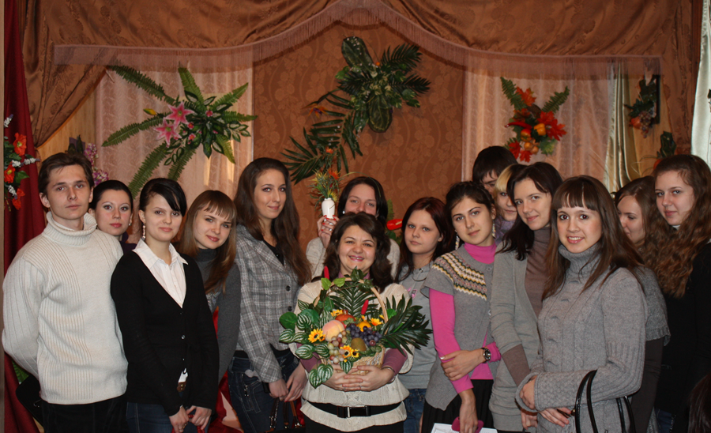
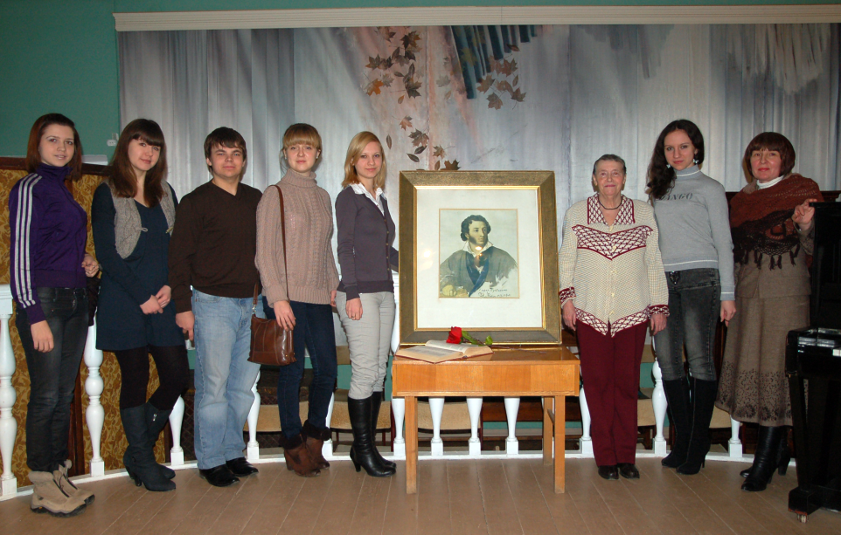
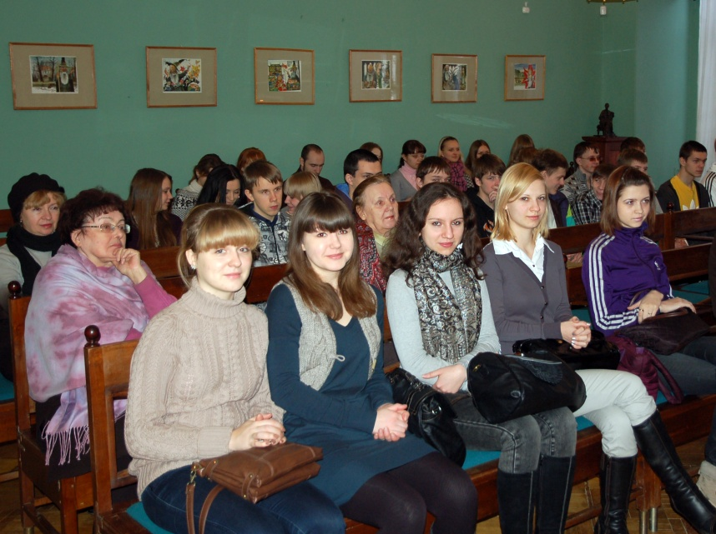
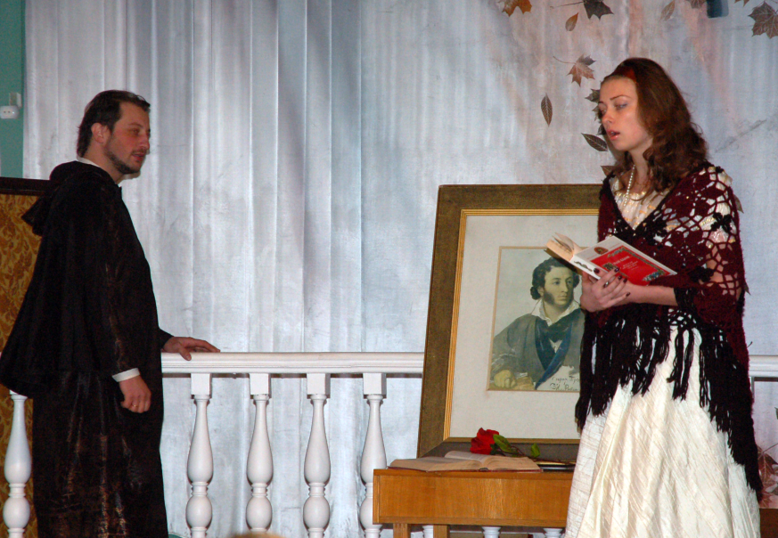
9. Вовлечение студентов в общественную и научную жизнь
Посещение музея им Лескова
Посещение музея им Тургенева
О работе Совета молодых ученых ФЭИ «Госуниверситет-УНПК»

Slide 18
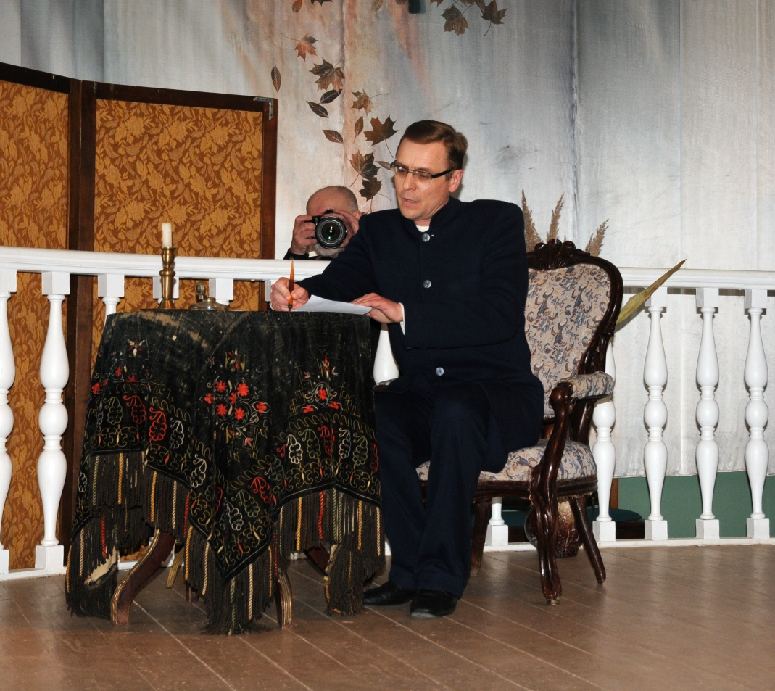
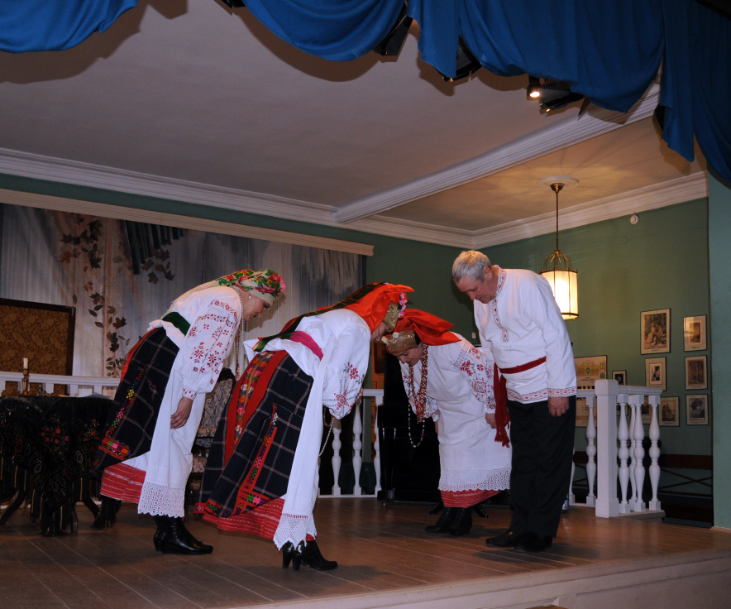
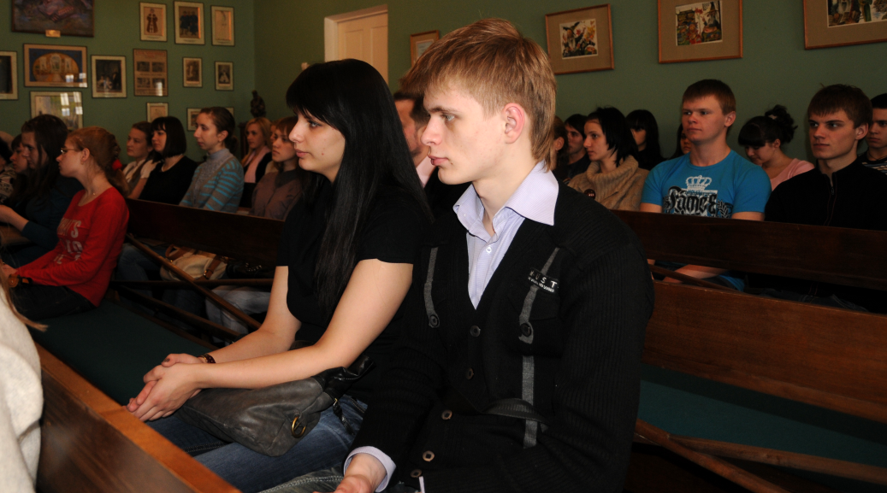
9. Вовлечение студентов в общественную и научную жизнь
Чтение рассказа И.С. Тургенева «Льгов»
О работе Совета молодых ученых ФЭИ «Госуниверситет-УНПК»

Slide 19
10. Организация общественных мероприятий Совета в регионе с целью формирования положительного имиджа ФЭИ и Университета в целом
Практикоориентированная профессиональная стажировка
Специалитет
1 курс:
учебная практика
производственная практика
3 курс:
экономическая практика
производственная практика
4 курс:
практика менеджмента
производственная практика
5курс:
преддипломная практика
Бакалавриат
2 курс: производственная практика
3 курс: производственная практика
Магистратура
1 курс:
исследовательская практика
учебно-ознакомительная практика
2 курс:
научно-исследовательская практика
научно-педагогическая практика
О работе Совета молодых ученых ФЭИ «Госуниверситет-УНПК»
Научно-исследовательские междисциплинарные стажировки

Slide 20
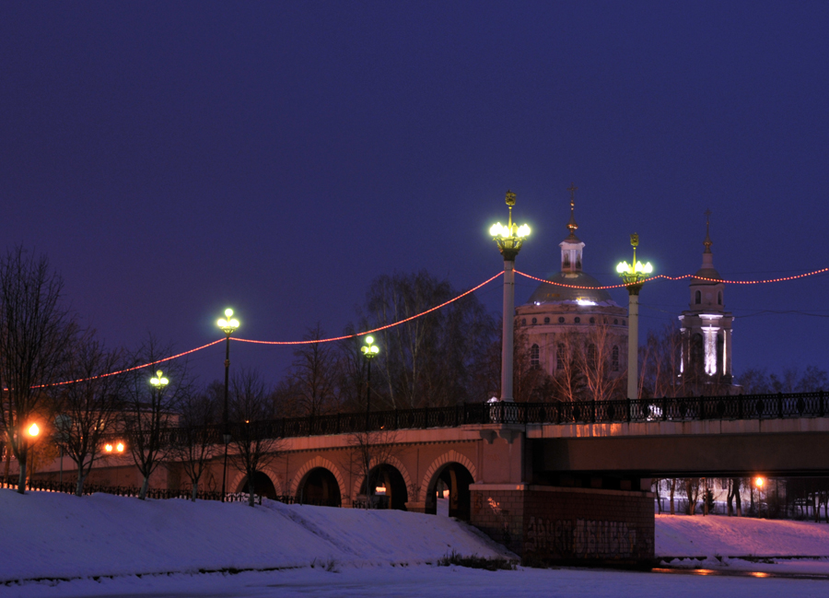
СПАСИБО ЗА ВНИМАНИЕ
О работе Совета молодых ученых ФЭИ «Госуниверситет-УНПК»

